Slide 1
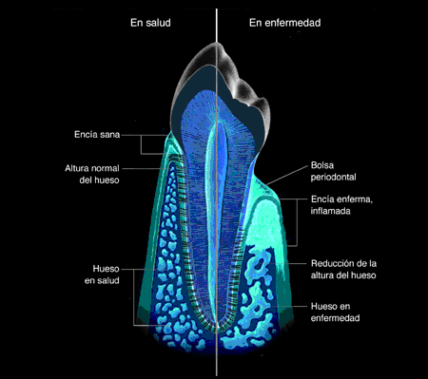
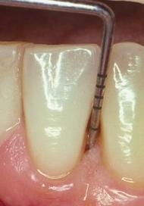
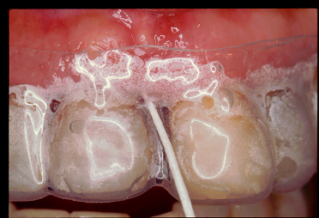
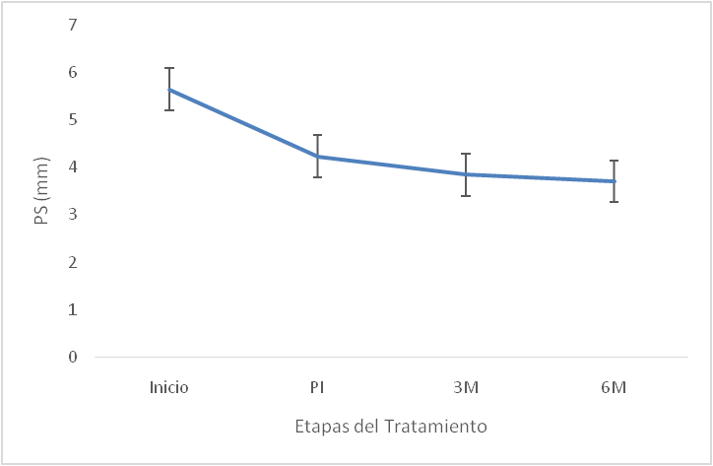
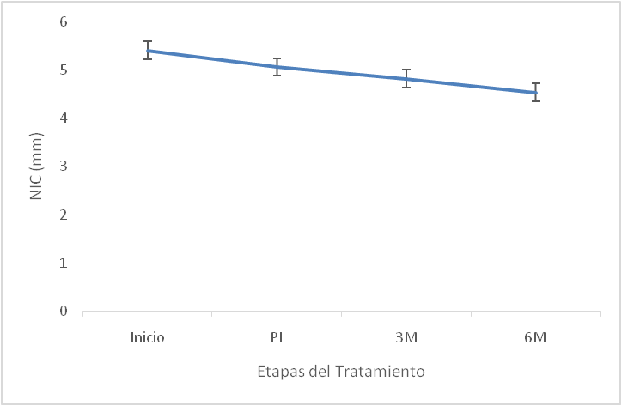
Jornadas Virtuales de Becarios y Becarias
"Desafíos y perspectivas en la producción
de conocimiento en contextos de crisis"
«Evolución de los parámetros clínicos periodontales asociado a la composición bacteriana, niveles de Osteocalcina y Fosfatasa ácida tartrato resistente»
Logo
Facultad
Becaria: Julieta Menso¹, Directora: Adela Sembaj², Co-Directora: María Matilde Usin¹,
1-Cátedra de Periodoncia B. Facultad de Odontología, Universidad Nacional de Córdoba.
2-Cátedra de Bioquímica y Biología Molecular. Facultad de Ciencias Médicas, Universidad Nacional de Córdoba.
Resumen
La Periodontitis (P) es una enfermedad inflamatoria crónica, no trasmisible, multifactorial, asociada a biopeliculas disbióticas; caracterizada por la destrucción del apartado de soporte del diente pudiendo llevar a su pérdida. Investigaciones en el tratamiento periodontal surgen de la necesidad de establecer predictibilidad e identificar sujetos con alta susceptibilidad.
Hipótesis: La respuesta del paciente al tratamiento periodontal (TP) estaría asociada a su capacidad de producir moléculas que eviten la pérdida del diente. Detectar en forma temprana bacterias periodontales y moléculas marcadoras de recuperación ósea; contribuiría a evaluar las modificaciones morfo-funcionales de los tejidos durante el tratamiento.
Objetivo: Analizar la efectividad del tratamiento periodontal convencional en pacientes con P en su respuesta clínica, bacteriológica y bioquímica.
Métodos: Estudio longitudinal y descriptivo simple donde se estudiaron en todas las etapas hasta el momento, 14 individuos con diagnóstico de P y aceptación de integrar el estudio. Se registró: Placa Bacteriana (PB), Hemorragia (H), Supuración (S), Profundidad de Sondaje (PS), Nivel de Inserción Clínica (NIC). En la elución del fluido crevicular gingival (FCG) se determinó actividad Fosfatasa Alcalina y Osteocalcina por ELISA. Se tomaron muestras de la bolsa para identificar bacterias periodonto patógenas mediante amplificaciones genómicas con secuencias específicas. Se realizó TP convencional. Al finalizar el TP y en evaluaciones a los 3 y 6 meses se registraron todos parámetros clínicos y se tomaron muestras de PB y FGC. El análisis estadístico incluyó test T, chi cuadrado, ANOVA con un p<0,05 para definir significancia estadística.
Resultados: PB, H y S disminuyeron a lo largo del tratamiento (p˂0,01). PS se redujo en 1,39 mm entre inico (I) y el pos tratamiento, continúo disminuyendo en controles posteriores (˂0,01). La ganancia de NIC se evidenció entre I y 3m de 0,50 mm (p˂0,01). Disminuyó la frecuencia las bacterias. La actividad de Fosfatasa Alcalina se modificó a lo largo del tratamiento (p=0,01). La concentración de Osteocalcina no se modificó.
Conclusión: La mejora de los parámetros clínicos y la menor frecuencia de bacterias evidencian la efectividad del TP. La disminución de la actividad de fosfatasa alcalina en FCG podría representar la oportunidad de evidenciar un biomarcador de la respuesta de las bolsas.
Tratamiento Periodontal Convencional
r
os,
Hipótesis de Trabajo
Métodos
RE-EVALUACION
La respuesta del paciente al tratamiento periodontal (TP) estaría asociada a su capacidad de producir moléculas que eviten la pérdida del diente. Detectar en forma temprana bacterias periodontales y moléculas marcadoras de recuperación ósea; contribuiría a evaluar las modificaciones morfo-funcionales de los tejidos durante el tratamiento.
BASAL
TERAPIA BÁSICA
Post Inmediato
3 Meses
6 meses
Consultorio
Odontológico
14 (133)
Registro de Parámetros Clínicos
Toma de Muestras Orales para identificación microbiológica y de Biomarcadores
Objetivo: Analizar la efectividad del tratamiento periodontal convencional en pacientes con Periodontitis en su respuesta clínica, bacteriológica y bioquímica.
Criterios de Inclusión y Exclusión
Selección de Pacientes
Selección de Sitios
RH +
RPB +
PS ≥ 4 mm
NIC 1 mm
Recolección de muestras orales
Resultados
31 Pacientes ambos sexos
41+/- años
Resultados 14 pacientes procesados en todas las etapas
Extracción de ADN para identificación por biología molecular de:
Porphyromona gingivalis (Pg,);
Tannerella forsythia (Tf),
Prevotella intermedia (Pi)
Treponema denticola (Td),
Aggregatibacter actinomycetemcomitans (Aa);
Parámetros Clínicos:
Placa Bacteriana (PB)
Hemorragia (H)
Supuración (S)
Profundidad de Bolsa (PS)
Nivel de Inserción Clínica (NIC)
Extracción de Fluido Crevicular Gingival:
Fosfatasa Alcalina (FA)
Osteocalcina (O)
I: inicio; Post I: post inmediato; 3M: 3 meses; 6M: 6 meses. Valor p=0.01. * indica diferencia significativo (Chi cuadrado)
Niveles de osteocalcina en FCG a lo largo del tratamiento periodontal
Concentración de fosfatasa alcalina (FA) a lo largo del tratamiento periodontal
Frecuencia de bacterias en los diferentes momentos del tratamiento periodontal
Profundidad de sondaje a lo largo del tratamiento periodontal
Nivel de inserción clínica a lo largo del tratamiento periodontal
ANOVA diferencia significativa, p<0.05.
ANOVA diferencia significativa, p<0.05.
Los números representan los niveles de Osteocalcina expresado en ng/ml de FCG, en las diferentes etapas del tratamiento periodontal.
Etapa | Diferencia de PS | P=valor
I-PI | 1,38 mm (124) | ≤ 0.01
I-3M | 1,71 mm (124) | ≤ 0.01
I-6M | 1,72 mm (124) | ≤ 0.01
PI-3M | 0,32 mm(124) | ≤ 0.01
PI-6M | 0,33 mm (124) | ≤ 0.01
Etapa | Ganancia de NIC | P=valor
I-3M | 0,5 mm (124) | ≤ 0.01
I-6M | 0,76 mm (124) | ≤ 0.01
PI-6M | 0,53 mm (124) | ≤ 0.01
Los números representan la concentración de Fosfatasa Alcalina expresado en UI en FCG en las diferentes etapas del tratamiento periodontal.
I vs Post I p˂.01
I vs 3M p˂.01
I vs 6Mp˂.01
Post vs 3Mp˂.01
Post vs 6Mp˂.01
Los números representan el porcentaje (%) de bacterias identificadas en las bolsas por especie en los diferentes momentos del tratamiento periodontal. I (inicio), PI ( Post Inmediato), 3m (3 meses pos tratamiento), 6m (6meses pos tratamiento). Porphyromonas gingivalis (Pg), Treponema denticola (Td), Tannerella forsythia (Tf), Prevotella intermedia (Pi) y Agregatibacter actinomycemcomitans (Aa). Análisis de Chi cuadrado, diferencia significativa, p<0.05..
Conclusiones y Aportes del Proyecto
La mejora de los parámetros clínicos y la menor frecuencia de bacterias evidencian la efectividad del tratamiento periodontal para tratar la patología. La disminución de la actividad de fosfatasa alcalina en FCG podría representar la oportunidad de evidenciar un biomarcador de la respuesta de las bolsas tratadas
Identificar un biomarcador asociado a esta enfermedad tan frecuente en nuestro medio, sería un importante aporte para evaluar la respuesta al tratamiento periodontal, lo que permitiría propiciar los cuidados específicos que requiere cada cuadro clínico.
Los resultados del trabajo se relacionan con generación de conocimiento, fortalecimiento de la capacidad científica nacional y apropiación social de conocimiento.

